Slide 1
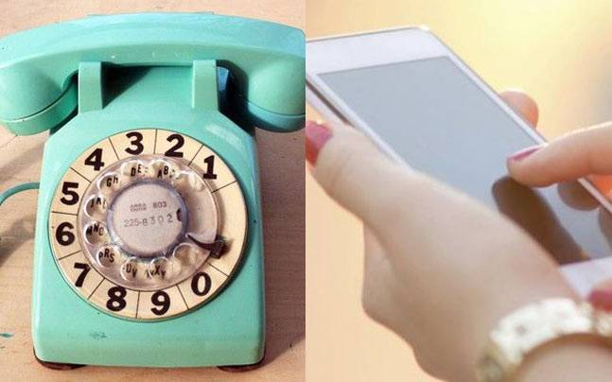
আজকের ক্লাসে সবাইকে
স্বাগতম

Slide 2
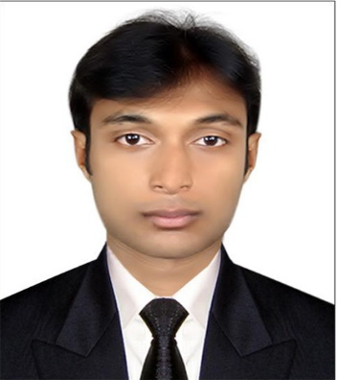
শিক্ষক পরিচিতি
আক্তারুজ্জামান
সহকারী শিক্ষক (আই.সি.টি)
ঘুগরাকাটী ফাজিল (ডিগ্রী) মাদরাসা
কয়রা, খুলনা।
পাঠ পরিচিতি
শ্রেণি: ৬ষ্ঠ
বিষয়: তথ্য ও যোগাযোগ প্রযুক্তি
অধ্যায়: ২য়
পাঠ:৯
সময়: ৫০ মিনিট

Slide 3
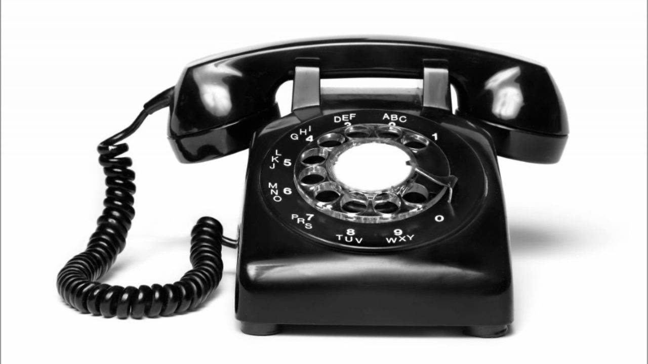
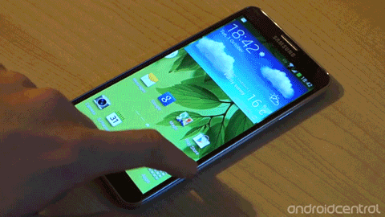
টেলিফোন/ল্যান্ডফোন
স্মার্টফোন

Slide 4
ICT এর কিছু যন্ত্রপাতি

Slide 5
শিখনফল
এই পাঠ শেষে শিক্ষার্থীরা ….
১। ল্যান্ডফোন ও মোবাইল ফোনের ব্যবহারগত পার্থক্য বর্ণনা করতে পারবে।
২। মোডেমের কাজ ব্যাখ্যা করতে পারবে।
৩। স্যাটেলাইটের মাধ্যমে কিভাবে তথ্য আদান-প্রদান হয় তা ব্যাখ্যা করতে পারবে।
৪। অপটিক্যাল ফাইবারের ব্যবহার প্রক্রিয়া ব্যাখ্যা করতে পারবে।

Slide 6
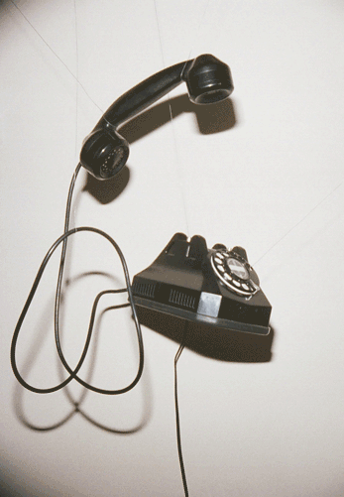
চিত্রে কী দেখতে পাচ্ছ?
বৈশিষ্ট্যঃ
তারের সাথে সংযোগ থাকে।
এটি একটা নির্দিষ্ট রুমে থাকে।
এটি শুধু কথা বলার কাজে ব্যবহৃত হয়।
ল্যান্ডফোন

Slide 7
বৈশিষ্ট্যঃ
তারের সাথে সংযোগ থাকে না।
এটি সব সময় কাছে রাখা যায়।
এটি বিভিন্ন কাজে ব্যবহৃত হয়।
মোবাইল ফোন

Slide 8
স্মার্ট ফোনের ব্যবহার..
স্মার্টফোন
চিত্রে কী দেখতে পাচ্ছ?

Slide 9
জোড়ায় কাজ
স্মার্টফোনের কয়েকটি ব্যবহার উল্লেখ কর।

Slide 10
মডেম
মোডেম ব্যবহার করে বিভিন্ন ওয়েব সাইডে বিচরণ করা যায়।

Slide 11
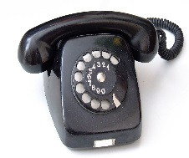
টেলিফোন লাইন

Slide 12
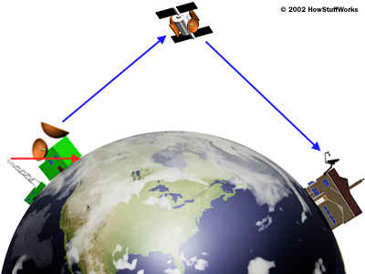
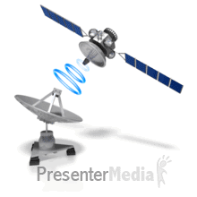
চিত্রে কী দেখতে পাচ্ছ?
স্যটেলাইট ব্যবহার করে পৃথিবীর এক প্রান্ত থেকে অন্য প্রান্তে তথ্য পাঠানো যায়।

Slide 13
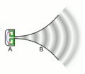
স্যাটেলাইট সিগন্যালটি গ্রহণ করে এবং অন্য দিকে পাঠিয়ে দেয়।

Slide 14
স্যাটেলাইট সিগন্যালটি গ্রহণ করে এবং অন্য দিকে পাঠিয়ে দেয়।

Slide 15
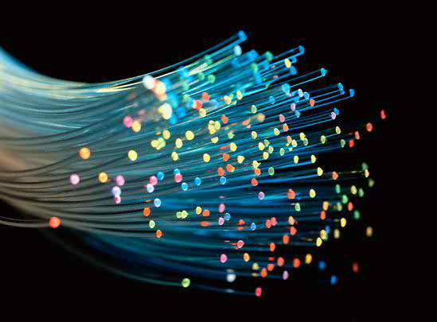
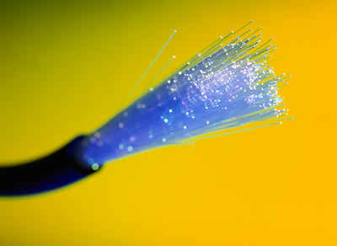
তারবিহিন সংযোগে ব্যবহার করা হয়
অপটিক্যাল ফাইবার

Slide 16
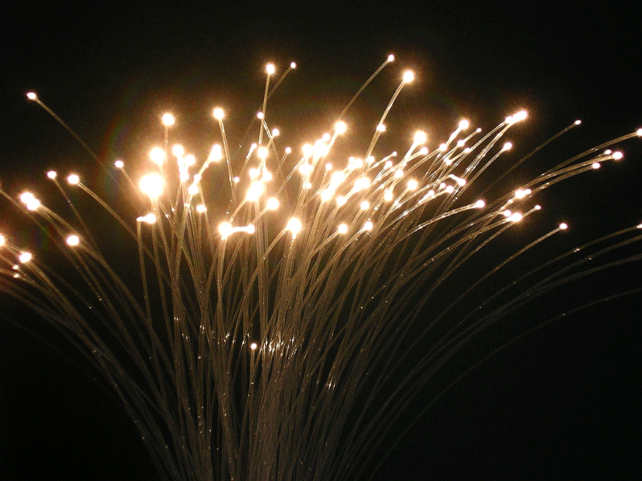
একটি অপটিক্যাল ফাইবার দিয়ে কত কোটি টেলিফোন লাইনের সমান তথ্য পাঠানো যেতে পারে?
১ কোটি

Slide 17
দলগত কাজ
চিত্রটি দেখে এর ৪ টি বৈশিষ্ঠ্য লিখ
সম্ভাব্য উত্তর
১। এটি কাচেঁর অত্যন্ত স্বচ্ছ তন্তু
২। এটি চুলের মত সরু
৩। এর ভিতর দিয়ে আলোর সংকেত হিসেবে তথ্য এবং উপাত্ত পাঠানো যায়।
৪।লেজারের আলো ব্যবহার করা যায়

Slide 18
বাড়ির কাজ
কম্পিউটার ব্যবহার করে কীভাবে এক কম্পিউটার থেকে অন্য কম্পিউটারে তথ্য পাঠানো যায় তার একটি ছবি আঁক।

Slide 19
ধন্যবাদ

